Slide 1
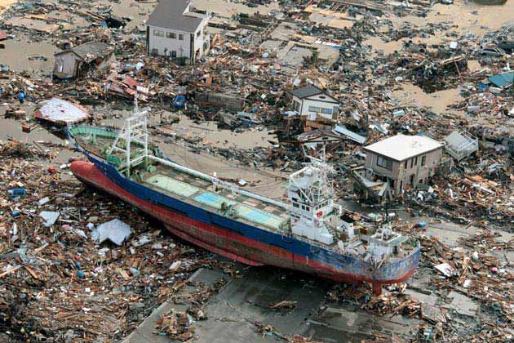
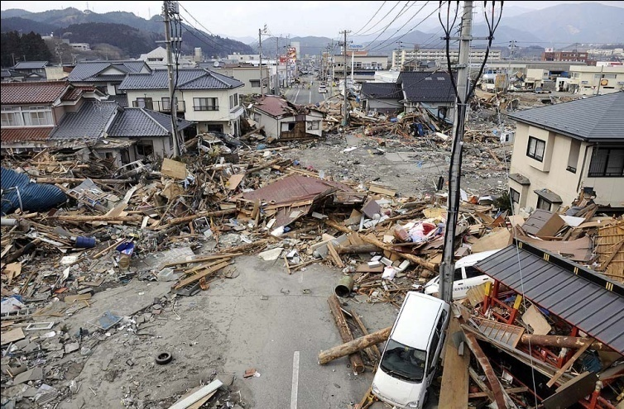
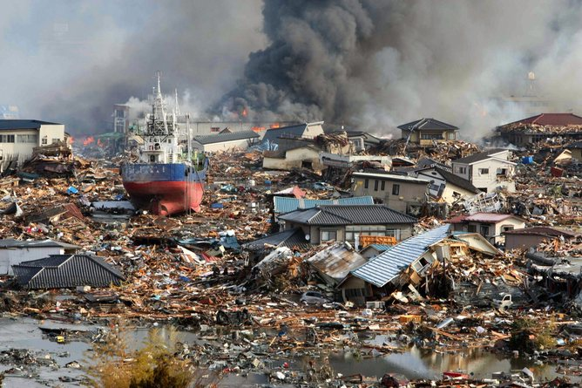
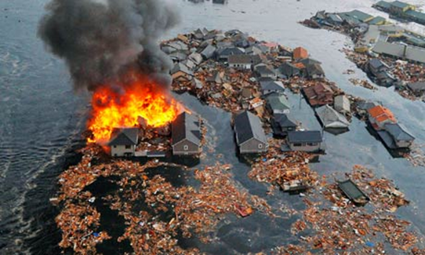
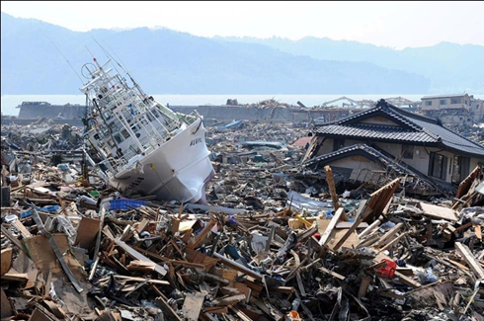
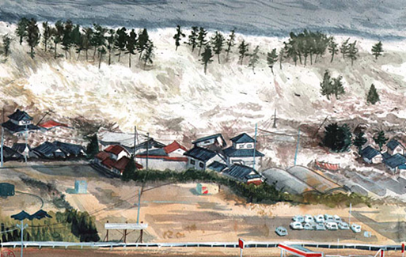
UPRAVLJANJE KATASTROFALNIM RIZICIMA SA POSEBNIM OSVRTOM NA RIZIKE OD TERORIZMA VOJINOVIĆ ŽELJKO SEDLAK OTILIJA STOJIC DRAGAN

Slide 2
Katastrofe koje su najviše koštale industriju osiguranja širom sveta u periodu 1970. - 2014. godina (u milijardama USD)
redni broj | Katastrofa (godina) | Osigurani gubitak
1. | Uragan Katrina (2005) | 76,254
2. | Zemljotres/cunami u Japanu (2011) | 35,735
3. | Uragan Sendi (2012) | 35,000
4. | Uragan Endrju (2002) | 26,180
5. | Teroristički napad na Njujork i Vašington (2001) | 24,349
6. | Zemljotres u Nortridžu (1994) | 21,685
7. | Uragan Ajk (2008) | 21,585
8. | Uragan Ivan (2004) | 15,672
9. | Poplave na Tajlandu (2011) | 15.315
10. | Zemljotres na Novom Zelandu (2011) | 15,315
11. | Uragan Vilma (2005) | 14,772
12. | Uragan Rita (2005) | 11,869
13. | Suša kukuruznih polja u SAD (2012) | 11,000
14. | Uragan Čarli (2004) | 9,784
15. | Tajfun Mirel (1991) | 9,517
16. | Uragan Hugo (1989) | 8,467
17. | Zemljotres u Čileu (2010) | 8,421
18. | Oluja Dorija (1990) | 8,205
19. | Oluja Lotar (1999) | 7,994
20. | Oluje širom SAD (2011) | 7,453
Swiss Re, Natural Catastrophes and Man-Made Disasters
(years 2003 to 2012), http://www.swissre. com/ sigma/,

Slide 3
Terorizam i drugi uzroci smrti
http://www.statista.com/statistics/202871/number-of-fatalities-by-terrorist-attacks-worldwide/

Slide 4
Zemlje sa najćim indeksom rizika terorizma (GTI)
http://economicsandpeace.org/wp-content/uploads/2015/11/Global-Terrorism-Index-2015.pdf,

Slide 5
Broj terorističkih napada širom sveta u periodu 2006-2014. godina
http://www.statista.com/statistics/202864/number-of-terrorist-attacks-worldwide

Slide 6
Broj poginulih usled terorističkih napada širom sveta u periodu 2006-2014. godina
http://www.statista.com/statistics/202871/number-of-fatalities-by-terrorist-attacks-worldwide/

Slide 7
Procenat ukupnog broja poginulih od terorizma u 2014. godini po državama
redni broj | država | procenat ukupnog broja poginulih od terorizma u 2014. godini
1 | Irak | 30,4%
2. | Nigerija | 23%
3. | Avganistan | 13,8%
4. | ostatak sveta | 12,3%
5. | Pakistan | 5,4%
6. | Sirija | 5,2%
7. | Somalija | 2,5%
8. | Ukrajina | 2%
9. | Jemen | 2%
10. | Cenralnoafrička Republika | 1,8%
11. | Južni Sudan | 1,7%
http://www.statista.com/statistics/377061/countries-with-the-highest-number-of-deaths-by-terrorism

Slide 8
Broj terorističkih napada po regionima u 2014. godini
redni broj | region | broj napada
1. | Bliski istok i Severna Afrika | 5,580
2. | Južna Azija | 4,320
3. | Sub-saharska Afrika | 1,626
4. | Azija-Pacifik | 831
5. | Rusija i zemlje bivše SSSR | 450
6. | Evropa | 290
7. | Južna Amerika | 243
8. | SevernaAmerika | 21
9. | CentralnaAmerika i Karibi | 9
http://www.statista.com/statistics/489581/terrorist-attacks-by-region/

Slide 9
Broj terorističkih napada po državama u 2014. godini
redni broj | država | broj napada
1. | Irak | 3,370
2. | Pakistan | 1,821
3. | Avganistan | 1,591
4. | Indija | 763
5. | Nigerija | 662
6. | Sirija | 232
http://www.statista.com/statistics/236983/terrorist-attacks-by-country/

Slide 10
Najveći teroristički napadi u 2014. godini po broju poginulih
redni broj | grad | država | datum | organizacija | poginulih | povređenih
1. | Baduš | Irak | 10.06. | ISIS | 670 | 0
2. | Sindžar | Irak | 03.08 | ISIS | 500 | -
3. | Gamboru Ngala | Nigerija | 05.05 | Boko Haram | 315 | -
4. | Palmira distrikt | Sirija | 17.07 | ISIS | 310 | -
5. | Hrabove | Ukrajina | 17.07 | Donjetska Republika | 298 | 0
6. | Bentlu | Južni Sudan | 15.04 | Sudanski građanski oslobodilački pokret u opoziciji (SPLM-IO) | 287 | 400
7. | Malduguri | Nigerija | 14.03 | Boko Haram | 212 | -
8. | Konduga | Nigerija | 17.09 | Boko Haram | 201 | -
9. | Kalabalge distrikt | Nigerija | 13.05 | Boko Haram | 200 | -
10. | Galadima | Nigerija | 05.04 | Fulani militanti | 200 | -
http://media.swissre.com/documents/FocusReport_Terrorism_e.pdf

Slide 11
Globalni ekonomski troškovi terorizma u periodu 2000-2014. godina (u milijardama USD)
http://www.statista.com/statistics/489649/global-economic-costs-of-terrorism/

Slide 12
Top 10 napadanih država od strane terorizma pre i posle 11.9.2001. godine
 | 1970 do 11.9.2011. |  | 11.9.2001. do 2008.
redni broj | država | % svih napada | država | % svih napada
1. | Kolumbija | 8,88% | Irak | 25,77%
2. | Peru | 8,35% | Indija | 9,48%
3. | Salvador | 7,38% | Avganistan | 9,03%
4. | Severna Irska | 5,13% | Pakistan | 7,63%
5. | Indija | 4,61% | Tajland | 5,84%
6. | Španija | 4,14% | Filipini | 3,85%
7. | Turska | 3,49% | Rusija | 3,65%
8. | Čile | 3,15% | Kolumbija | 3,22%
9. | Šri Lanka | 3,03% | Izrael | 2,89%
10. | Filipini | 2,96% | Nepal | 2,55%
http://ourworldindata.org/data/war-peace/terrorism

Slide 13
Procenjeni gubitak tržišta osiguranja 11.9.2001. godine zbog terorističkog napada na Svetski trgovinski centar (u milijardama USD)
Područje biznisa | Vrednost (od - do)
Imovina | 10 | 12
Prekid poslovanja | 3,5 | 7
Kompenzacije radnicima | 3 | 4
Avijacija | 3 | 5
Odgovornost | 5 | 20
Ostala neživotna osiguranja | 1 | 2
Život i zdravlje | 4,5 | 6
Ukupno | 30 | 50,8
http://media.swissre.com/documents/FocusReport_Terrorism_e.pdf

Slide 14
Prosečna šteta terorističkog napada u USD u periodu 2007-2014. godina i procentualni rast vrednosti štete u odnosu na 2006. godinu
godina | Prosečna šteta terorističkog napada | Procentualni rast vrednosti štete u odnosu na 2006. godinu
2006 | 1.098.044.673 | /
2007 | 1.418.065.769 | 129.14%
2008 | 1.149.031.041 | 104.64%
2009 | 1.343.787.036 | 122.38%
2010 | 1.034.126.163 | 94.18%
2011 | 1.197.121.463 | 109.02%
2012 | 2.504.799.882 | 228.11%
2013 | 3.303.894.018 | 300.89%
2014 | 3.929.287.677 | 357.84%
http://www.statista.com/statistics/489649/global-economic-costs-of-terrorism/ i
http://www.statista.com/statistics/202864/number-of-terrorist-attacks-worldwide

Slide 15
Gubitak osiguravajućih kompanija usled terorističkog napada na SAD 11.9.2001. (u milionima USD)

Slide 16
TRIA sporazum u prvih tri godine svog postojanja
2002. | 2003. | 2004.
0-20 milijardi USD: Vlada SAD plaća 80% osiguranih gubitaka | 0-10 milijardi USD: Vlada SAD ne plaća ništa | 0-20 milijardi USD: Vlada SAD ne plaća ništa
20-100 milijardi USD: Vlada SAD plaća 90% osiguranih gubitaka | 10-20 milijardi USD: Vlada SAD plaća 50% osiguranih gubitaka | 20-40 milijardi USD: Vlada SAD plaća 50% osiguranih gubitaka
 | 20-100 milijardi USD: Vlada SAD plaća 90% osiguranih gubitaka | 40-100 milijardi USD: Vlada SAD plaća 90% osiguranih gubitaka
https://www.treasury.gov/resource-center/fin-mkts/Documents/interimfinalrule28feb03.pdf

Slide 17
Koliko su stanovnici Velike Britanije zabrinuti povodom terorizma
http://www.statista.com/statistics/488048/worry-about-terror-attacks-in-britain-uk

Slide 18
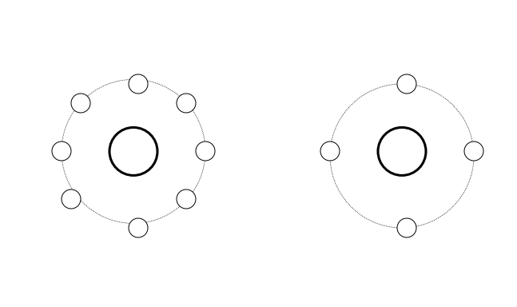
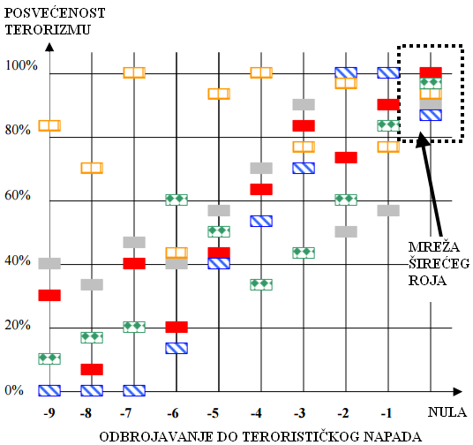
Šeme funkcionisanja terorističkih organizacija
www.google.com/imghp/swarm-network-emerges

Slide 19
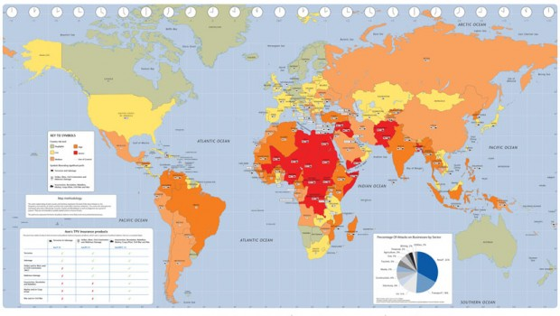
RIZIK TERORIZMA U SRBIJI
Foto: aon.com

Slide 20
Odnos prema riziku od terorizma u Srbiji
U Đenerali osiguranju u Srbiji kažu da već nekoliko godina imaju osiguranje od terorističkih napada, i da su te polise namenjene i pravnim i fizičkim licima ali ih kupuju uglavnom velike strane kompanije kojih je među klijentima ovog osiguravača više desetina.
U Uniqa osiguranju kažu da takav rizik mogu da ugovore samo pravna lica, i to čine uglavnom strane kompanije koje ovu vrstu osiguranja imaju ugovorenu svuda gde posluju u svetu.
U Dunav osiguranju objašnjavaju da osigurаvаč niје u оbаvеzi dа isplаti nаknаdu zа štеtu, prоuzrоkоvаnu sаbоtаžоm ili tеrоrizmоm izvršеnim оd licа kоја dеluјu iz pоlitičkih pоbudа u imе ili u vеzi sа bilо kаkvоm оrgаnizаciјоm ili оd licа kоја dеluјu iz pоlitičkih pоbudа nеzаvisnо оd bilо kаkvе оrgаnizаciје. Oni navode Zakon o obligacionim odnosima koji propisuje da za štetu nastalu smrću, telesnom povredom ili oštećenjem, odnosno uništenjem imovine fizičkog lica usled akata nasilja ili terora, kao i prilikom javnih demonstracija i manifestacija, odgovara država čiji su organi po važećim propisima bili dužni da spreče takvu štetu.

